Slide 1
Analiza vremenskih nepogoda

Slide 2
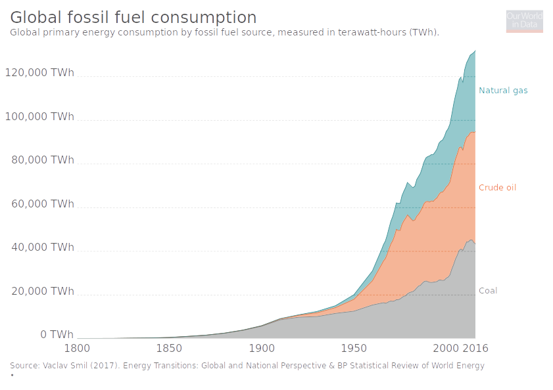
Motivacija
Usled Povećane industralizacije u poslednjih 50 godina potrošnja fosilnih goriva se znatno uvećava što dovodi do povećanja emitovanja štetnih gasova (pretežno CO2) koji prouzrokuju efekat globalnog zagrevanja.

Slide 3
Skup podataka
Skup podataka sadrži informacije o svakoj vremenskoj nepogodi koja se desila na teritoriji SAD u periodu od 1196 do 2003.
U skupu podataka se nalaze informacije o datumu, trajanju, tipu I lokaciji na kojoj se nepogoda dogodila.
Svaki zabeleženi događaj sadrži podatke o počinjenoj materijalnoj šteti I broju poginulih osoba.

Slide 4
Cilj projekta
Kako skup podataka sadrži spisak svih vremenskih nepogoda od 1996 do 2013 cilj je pratiti učestalost I snagu svih nepogoda I dokazati da se broj I razornost prirodnih katastrofa povećava.
Kako postoje podaci za svaku državu u SAD cilj je pronaci koje države su pretrpele najviše štete tokom godina.
Postaviti kriterijum koji će pronaći najgore nepogode koje su pogodile SAD u periodu od 1996 do 2003

Slide 5
Cilj projekta
Pronaći anomalije, odnosno nepogode koje su se dešavale u nepredviđeno vreme (primer bi bila jesenja suša u državi koja ima pretežno kišne jeseni)
Koristeći lokaciju početka I kraja svake nepogode odrediti područja koja su najčešće pogađana nepogodama I odrediti tip nepogode koja ih pogađa (eventualno pokušati napraviti mapu tipa I intenziteta nepogoda)

Slide 6
Stream obrada
Sa obzirom da svaki podatak sadrži vremensku odrednicu moguće je veštački napraviti steam podataka I tako ih obrađivati?

